Slide 1
Okablowanie: poziome, pionowe i międzybudynkowe
Okablowanie poziome
Okablowaniem poziomym jest ta część systemu, która łączy użytkownika (punkt abonencki)
z punktem dystrybucyjnym (lokalnym lub kondygnacyjnym).

Slide 2
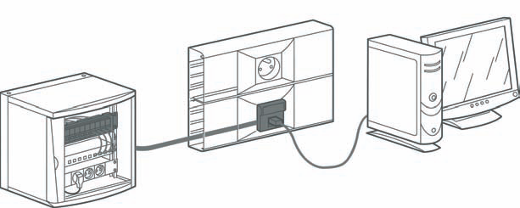

Slide 3
W skład tego segmentu sieci wchodzą następujące elementy:
Interfejsy użytkownika (gniazda w punktach abonenckich).
Kable krosowe, którymi zestawiane są połączenia w szafie.
Dokładniej rzecz ujmując, służą one do przydzielenia sygnału do poszczególnych gniazd.
Łączą one urządzenia aktywne z panelami krosowymi.

Slide 4
Kable relacji gniazdo-terminal (stacyjne).
Nośnik sygnału (skrętka UTP/FTP, światłowód).
Adaptery — pozwalają na zmianę sekwencji.
Baluny — stanowią przejście z kabla koncentrycznego do UTP.

Slide 5
Zalecane odległości odcinków okablowania poziomego
Projektując poziomy segment systemu, w żadnym wypadku nie można dopuścić, aby
całkowita długość kabla między terminalem a punktem dystrybucyjnym przekroczyła
100 m

Slide 6
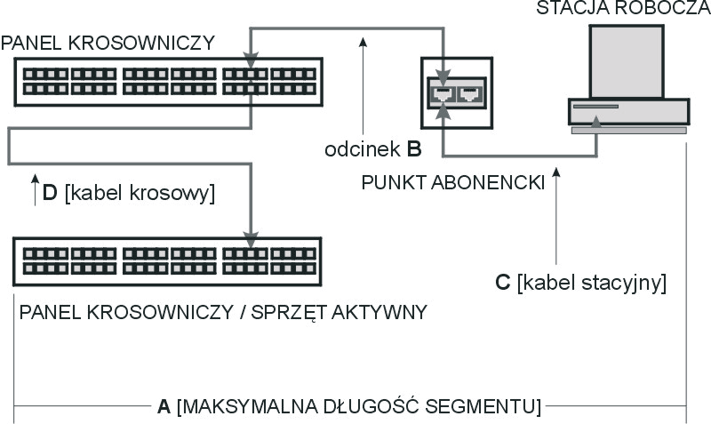

Slide 7
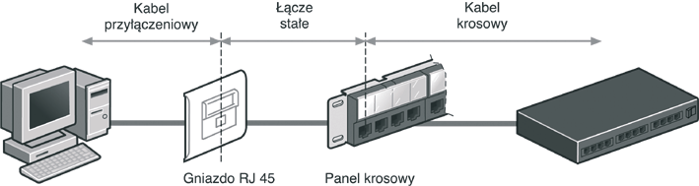

Slide 8
Odcinek ten rozkłada się następująco:
Maksymalna długość przebiegu poziomego wynosi 90 m.
Łączna długość kabla krosowego i stacyjnego nie może przekroczyć 10 m,
przy czym kabel krosowy nie może mieć więcej niż 5 m.

Slide 9
Rozkład długości odcinków dla okablowania poziomego
Odcinek Maksymalna długość
A — cały segment poziomy 100 m
B — odcinek od panelu krosowego do PA 90 m
C — kabel stacyjny 5 m
D — kabel krosowy 5 m
C + D — łącznie dwa odcinki 10 m

Slide 10
Okablowanie pionowe
Okablowanie pionowe (ang. backbone) łączy Pośrednie Punkty Dystrybucyjne (IDF) z Głównym Punktem Rozdzielczym (MDF).
Najczęściej takie kable układane są w pionowych szybach między poszczególnymi kondygnacjami.

Slide 11
Długości tras dla okablowania pionowego
Rodzaj nośnika Maksymalna długość
Telefoniczny kabel UTP 800 m
Skrętka UTP/FTP 90 m
Światłowód 2000 m

Slide 12
Punkty rozdzielcze
Punkt rozdzielczy jest to miejsce, w którym zbiega się całe okablowanie z danego terenu.
W tym pomieszczeniu znajduje się szafa rozdzielcza wraz z całym sprzętem pasywnym i aktywnym.
Punkty rozdzielcze są logicznym odwzorowaniem topologii systemu okablowania.
Fizycznie reprezentują je szafy rozdzielcze.

Slide 13
PCS — Punkt Centralny Sieci.
Zawiera farmę serwerów, punkt dostępu
do Internetu oraz Centralny Punkt Dystrybucyjny okablowania.
Jest to strategiczne i główne pomieszczenie sieci LAN. Stanowi ono serce całej
infrastruktury teleinformatycznej.

Slide 14
CPD — Centralny Punkt Dystrybucyjny. Tutaj zbiega się całe okablowanie
pionowe i międzybudynkowe.
W tym miejscu umieszczona jest także 19-calowa szafa dystrybucyjna (1x42U lub z podwójnym stelażem 2x42U). Jest to najważniejszy element systemu okablowania strukturalnego.

Slide 15
BPD — Budynkowy Punkt Dystrybucyjny. Sprzęga on całe okablowanie z obszaru podległego sobie budynku z CPD. Do tego punktu zbiegają się także wszystkie kable z kondygnacyjnych punktów dystrybucyjnych.

Slide 16
KPD — Kondygnacyjny Punkt Dystrybucyjny. Swoim zasięgiem obejmuje jedynie pojedyncze piętra lub skrzydła budynku. W mniej rozległych systemach okablowania hierarchia na tym elemencie się kończy.

Slide 17
:
LPD — Lokalny Punkt Dystrybucyjny. Najczęściej jest to fizycznie mała 19-calowa wisząca szafka, której zadaniem jest przedłużenie segmentu sieci.
W dużych obszarowo kondygnacjach możemy mieć problem z utrzymaniem stosownej odległości kabla między punktem abonenckich a KPD. W takim przypadku zachodzi konieczność zainstalowania LPD, który przedłuży segment sieci. Dla standardu sieci Ethernet 100Base-TX maksymalna długość kabla wynosi 100 m.

Slide 18
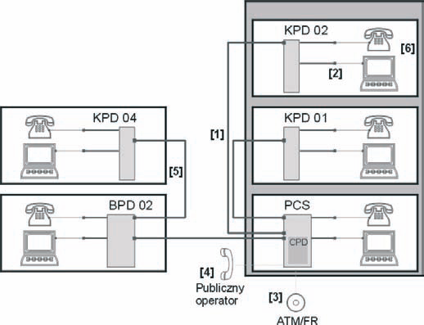

Slide 19
W Punkcie Centralnym Sieci zagnieżdżony jest Centralny Punkt Dystrybucyjny dla okablowania strukturalnego. Ten zaś jednocześnie stanowi BPD dla prawego budynku, a on z kolei zawiera Kondygnacyjny Punkt Dystrybucyjny dla parteru. Miejmy na uwadze to, iż cały czas może być to tylko jedna szafa. Dodatkowo PCS obsługuje dostęp do Internetu dla całej sieci LAN (punkt [3]) oraz do publicznego operatora telefonii stacjonarnej (punkt [4]).

Slide 20
Kondygnacyjne Punkty Dystrybucyjne 01 i 02 „spięte” są z CPD za pomocą okablowania pionowego (punkt [1]). To właśnie we wszystkich KPD administrator będzie przydzielał sygnał poszczególnym gniazdom (punkt [2] i [6]).

